Slide 1
P09: föräldramöte
190415

Slide 2
Dagordning:
Regler
Cuper
Seriespel
Träningar
Avgift
Kläder
Kommunikation
Ny app

Slide 3
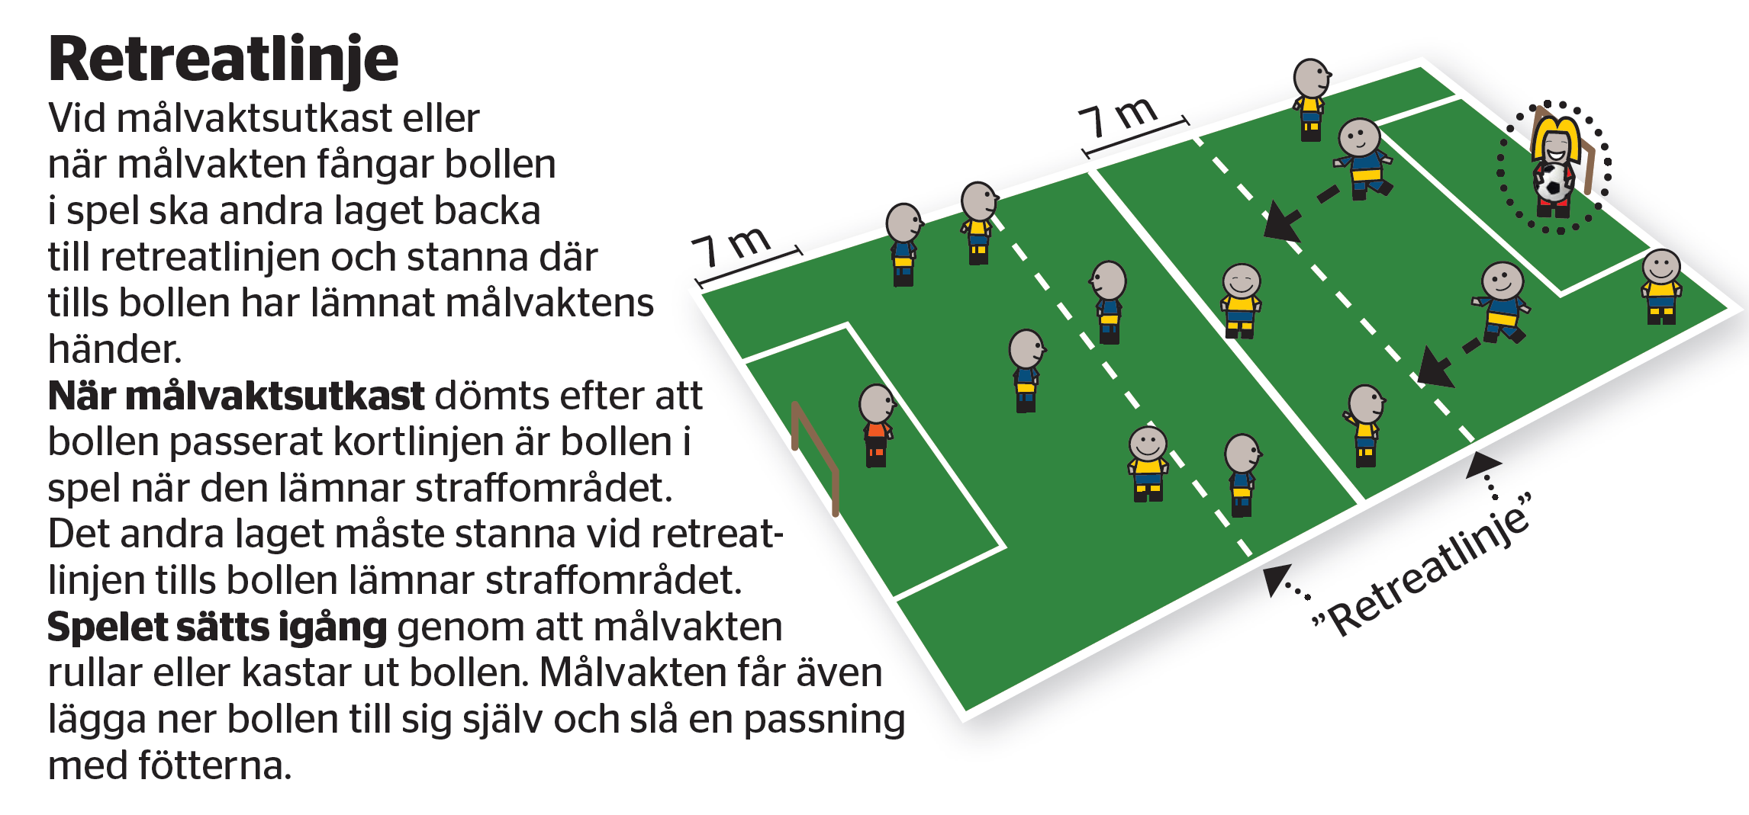
Regler:
7 mot 7
50x30 m
Retreatlinje
7-manna-mål
3x20 min
Vid 3 måls underläge får man ta in en extra spelare

Slide 4
Cuper:
Vårcupen i Selånger 4-5 maj
Mid Nordic Cup 2-4 augusti

Slide 5
Seriespel:
2 lag är anmälda
veckor v. 19-25 + 32-39
fixa domare: Milos mamma
Matchvärdar: lista kommer att göras
Linjedomare lista kommer att göras
Fika: lista kommer att göras
”de som tränar spelar”
Bensinpeng: 20 kr (frivilligt)

Slide 6
2 träningar/vecka
Föräldrar får gärna hjälpa till
Avgift: 500kr (swish 070-1908390, kontonr: 6301-484 277 081)

Slide 7
Kläder:
Overaller ca 600 kr
Shorts, strumpor – köper vi ev. nästa säsong för de pengar vi får in från fikaförsäljningen
Sponsring? Meddela senast 30/4

Slide 8
Kommunikation:
SMS-grupp: en till där man kan kommunicera om skjutsar etc.: Filips mamma gör en sådan
Laget.se

Slide 9
Ny app: Min fotboll
Resultatuppdateringar

